Slide 1
cycle de vie d'un produit
spécifications
retour d'expérience
ccf
exploitation
conception
management
fabrication
utilisation
livraison

Slide 2
Analyse fonctionnelle
buts - objectifs
milieu environnant
cdcf
réponse technique au cdcf
Analyse de la valeur
AMDEC
qualité économique
du produit
chiffrage des fonctions
rendement de conception
solution optimisée en coût
fiabilité du produit
qualité technique
mode de défaillance
causes - effets - criticité
solution fiabilisée
Synthèse
Solution fiable et optimisée

Slide 3
Analyse Fonctionnelle Externe
ME1
FC1
ME3
objet
à
étudier
FC2
ME4
FP1
ME2
FP =groupe verbal + MEi + MEj
FC = groupe verbal + MEk

Slide 4
analyse fonctionnelle interne
Milieu
extérieur 1
élément 1
FP1
élément 2
élément 3
flux
élément 4
milieu
extérieur 2

Slide 5
Exemple du surligneur
Rosace des fonctions
Support
Main
FP
Feutre
Fc1
Fc2
Environnement
Réglementation

Slide 6
Fonctions
FP =
Mettre en valeur
des éléments
inscrits
sur un support
en utilisant
la main
groupe verbal
ME1
ME2
FC1 =
Résister à l'environnement
FC2 =
Respecter la réglementation
Se référer au tableau de critères de valeur

Slide 7
Bloc diagramme
Main
Capuchon
Tube
Mèche intérieure
Mèche
Encre
Flux principal
Support
Limites de l'étude
Flux bouclé

Slide 8
système A
découpage
fonctionnel
s/système AA
s/système AB
s/système AC
découpage
organique
appareil ABA
appareil ABB
élément ABAA
élément ABAB
élément ABAC

Slide 9
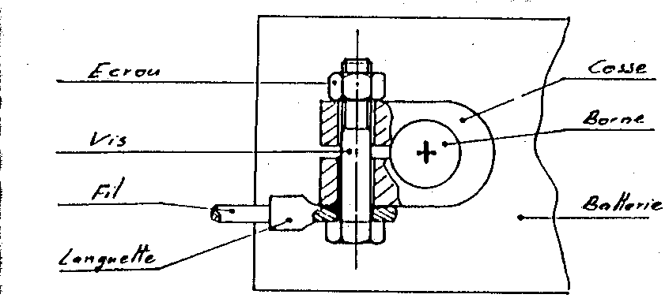
Etude d'une batterie
COSSE
ECROU
BORNE
VIS
FIL
BATTERIE
LANGUETTE

Slide 10
Analyse fonctionnelle externe
Batterie
Borne Batterie
Fil
FP
FP :
Transmettre le
courant de la borne
au fil
ENSEMBLE
COSSE / BATTERIE
Fc1
Fc2
Environnement
Maintenabilité
Fc1 :
Résister à
l'environnement
Fc2 :
Autoriser la
maintenabilité

Slide 11
Analyse fonctionnelle interne
Batterie
Graisse
Borne
Flux principal
Ecrou
Cosse
Flux bouclé
Vis
Languette
Fil

Slide 12
critères de valeur
FONCTION
VERBE
MILIEU ORIGINE
MILIEU DESTINATAIRE
Fp (élec)
Transmettre
Borne
Fil
Nature courant
Intensité +/-
Tension +/-
Durée
...
Fournisseur
Diamètre +/-
Conicité +/-
Matière
Intensité +/-
Tension +/-
Type
Fournisseur
Matière
Diamètre
Résistance +/-
...
Fc1
Résister
Environnement
Air sec
Air humide
Vapeurs hydrocarbures
Projection sel
Température
Chassis
Fc2
Autoriser
Maintenabilité
Nombre
Accessibilité
Changement batterie
Fb (méca)
Maintenir
Cosse
Borne
Tension serrage +/-
Positionnement
Résistance traction
Géométrie
Géométrie
Vibrations

Slide 13
Grille AMDEC
Batterie
Fonction
Mode
Conséquences
N°
Causes
Détection
F
G
N
C
Solutions
correctives
Tension
insuffisante
Mauvais contact
désolidarisation
= panne
Conception
=> valeur
=> pas de
freinage
Rondelle frein sur écrou
Ecrou freiné
Documenter tension
Fb
Aucun
5
15
15
1125
1
2
Fournisseur
=> Vis
Pas
d'agrément
5
15
15
1125
Plan assurance qualité
chez les fournisseurs
Tension
trop faible
Déformation cosse
maintenabilité dif-
ficile
=> mécontent
3
Conception
=> valeur
Aucun
5
5
15
375
Documenter tension
Fournisseur
=> matière
de la cosse
Pas
d'agrément
4
5
5
15
375
Choix matière
Mauvais
positionnement
Mauvais contact
cisaillement borne
= très mécontent
= panne
5
Conception
=> pénétration
Aucun
5
15
15
1125
Sensibilisation monteur
Accessibilité
=> fil tordu
6
Aucun
15
15
15
3375
Augmenter longueur fil

